Slide 1


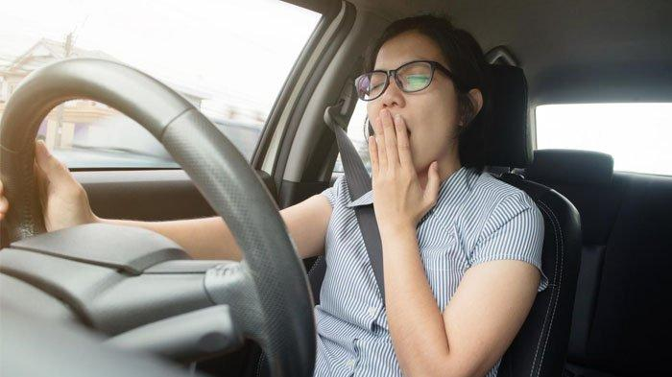
BAHAYA MICROSLEEP SAAT BERKENDARA
SAFETY MOMENT

Slide 2

BAHAYA MICROSLEEP SAAT BERKENDARA
Dilansir dari WebMD melalui KOMPAS.com, microsleep adalah tidur singkat yang berlangsung kurang dari 30 detik. Saking singkatnya, bahkan banyak orang yang mengalami microsleep kerap tidak menyadarinya. Ciri-ciri microsleep adalah:
Tiba-tiba kaget atau terbangun oleh sentakan tubuh dan kepala
Tidak menyadari yang baru terjadi, padahal tidak sedang melamun
Menguap terus-menerus
Kelopak mata sangat berat
Mata berkedip berlebihan
Sulit memproses informasi atau bingung saat diajak berkomunikasi
Arah kemudi keluar dari jalur tanpa disadari
Kurang tidur, gangguan kesehatan, pengaruh obat-obatan dan depresi adalah penyebab seseorang mengalami microsleep
https://www.kompas.com/wiken/read/2021/11/07/103000381/bahaya-microsleep-saat-berkendara-dan-cara-mencegahnya?page=all

Slide 3

BAHAYA MICROSLEEP SAAT BERKENDARA
Berikut ini beberapa cara mencegah microsleep saat berkendara yang bisa dilakukan, yakni:
Tepikan kendaraan secara berkala sebelum merasa mengantuk, gunakan kesempatan ini untuk menggerakkan badan atau melakukan peregangan Istirahat secara berkala ketika Anda harus berkendara jarak jauh, pejamkan mata atau upayakan tidur singkat selama 20 menit sampai 30 menit
Jika punya kecenderungan microsleep, upayakan jangan berkendara sendirian.
Ajak orang lain agar ada teman bicara di sepanjang jalan. Percakapan dapat membangunkan sel otak, mempercepatan pernapasan, dan memompa oksigen ekstra ke aliran darah, sehingga pengendara tidak gampang mengantuk
30 menit sebelum berkendara, minum asupan berkafein seperti kopi atau teh
Apabila ada rencana berkendara jauh, pastikan pengendara tidur berkualitas minimal tujuh jam
Kopi yang mengandung kafein dapat mencegah pengendara mengalami microsleep

